Slide 1
AZ-103T00A
Module 10:
Sécuriser les identités
Notes:
The Azure AD Identity Management lab for this module has setup time. If you are going to do the lab, consider completing Exercise 0: Prepare the lab environment before starting the lecture.

Slide 2
Aperçu du module
Multi-Factor Authentication
Azure AD Identity Protection
Self-Service Password Reset
Notes:
Module overview

Slide 3
Leçon 01: Multi-Factor Authentication

Slide 4
Aperçu de la leçon
Concepts Azure MFA
Option de l’authentification MFA
Activer MFA
Exiger MFA
Ips de confiance
One-time Bypass
Alerte d’usurpation
Tarifs et licences MFA
Notes:
Lesson overview

Slide 5
Azure MFA Concepts
La sécurité de la vérification en deux étapes de MFA réside dans son approche
La méthode d’authentification inclut:
  Quelque chose que vous savez (généralement un mot de passe)
  Quelque chose que vous avez (un appareil de confiance qui n'est pas facilement duplicable, comme un téléphone)
  Quelque chose que vous êtes (biométrie)
Notes:
✔️ How many methods can you identify in this graphic? Can you think of any ways to overcome the two-step authentication? For example, phishing, stolen devices, or malware.
For more information, you can see:
Multi-factor authentication - https://azure.microsoft.com/en-us/services/multi-factor-authentication/

Slide 6
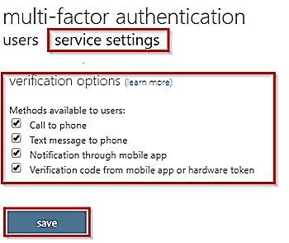
Options d’authentification MFA
Appel téléphonique – automatisé
Message texte - Un code à six chiffres est envoyé au téléphone cellulaire de l'utilisateur
Notification via Mobile App - notification push
Code de vérification via Mobile App - Un code à six chiffres est envoyé à l'application mobile de l’utilisateur
Notes:
Appel telephone – Touche # à taper. Le telephone doit être enregistré
Possibilité d’utilizer un cache de 1 à 60 jours pour ne pas avoir à répondre au MFA tout le temps. 14 jours par défaut

Slide 7
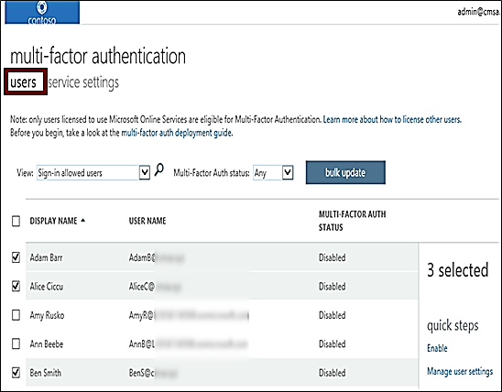
Activer MFA
Sélectionnez les utilisateurs pour lesquels vous souhaitez activer MFA
On peut également activer des groupes d'utilisateurs avec PowerShell
Lors de la première connexion, une fois que l'AMF a été activé, les utilisateurs sont invités à configurer leurs paramètres MFA
Azure MFA est inclus gratuitement pour la sécurité des administrateurs globaux
Notes:
✔️ On first-time sign-in, after MFA has been enabled, users are prompted to configure their MFA settings. For example, if you enable MFA so that users must use a mobile device, users will be prompted to configure their mobile device for MFA. Users must complete those steps, or they will not be permitted to sign in, which they cannot do until they have validated that their mobile device is MFA-compliant.

Slide 8
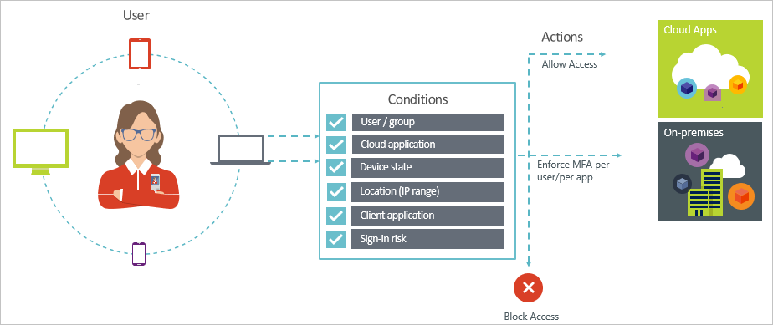
Exiger MFA
Conditions – “When this happens”
Access controls – “Then do this”
Vous permet d'appliquer des contrôles sur l'accès aux applications en fonction de conditions spécifiques
La combinaison de vos conditions avec vos contrôles d'accès représente une politique d'accès conditionnel
Notes:
✔️ Do you think conditional access would be something your organization is interested in?

Slide 9
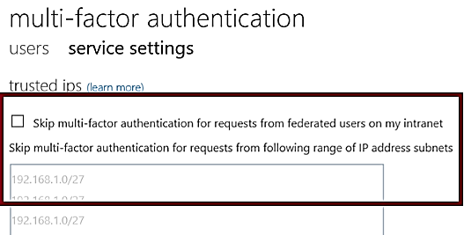
Ips de confiance
Permet aux utilisateurs fédérés ou aux plages d'adresses IP de contourner l'authentification en deux étapes
Pour les locataires gérés, vous pouvez spécifier les plages IP qui peuvent contourner MFA
Pour les locataires fédérés, vous pouvez spécifier les plages IP et vous pouvez également exempter les utilisateurs AD FS
Notes:
✔️ The Trusted IPs bypass works only from inside of the company intranet. If you select the All Federated Users option and a user signs in from outside the company intranet, the user must authenticate by using two-step verification. The process is the same even if the user presents an AD FS claim.

Slide 10
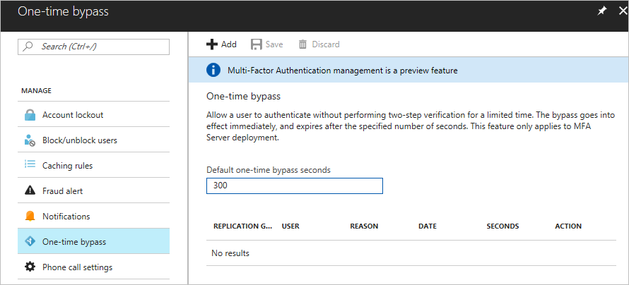
One-time Bypass
Permet à un utilisateur de s’authentifier une fois unique sans effectuer de vérification en deux étapes
Le contournement est temporaire et expire après un nombre spécifié de secondes.
Notes:
✔️ In situations where the mobile app or phone is not receiving a notification or phone call, you can allow a one-time bypass, so the user can access the desired resource.

Slide 11
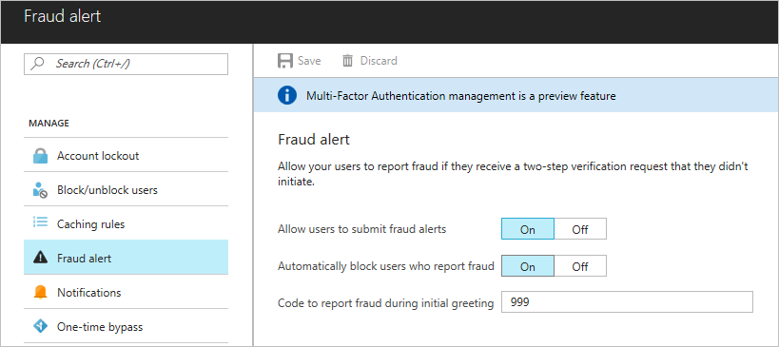
Alertes d’usurpation
Les utilisateurs peuvent signaler les tentatives frauduleuses d'accéder à leurs ressources
Signaler les tentatives de fraude à l'aide de l'application mobile ou via leur téléphone
Bloquer l'utilisateur lorsque la fraude est signalée
Notes:
✔️ The default voice greetings from Microsoft instruct users to press 0# to submit a fraud alert. If you want to use a code other than 0, record and upload your own custom voice greetings with appropriate instructions for your users.
Compte bloqué 90 jours ou si un admin le débloque

Slide 12
Licence et prix de MFA
Facturation basée sur la consommation
  Par utilisateur. Vous pouvez payer par utilisateur. Chaque utilisateur dispose d'authentifications illimitées. Utilisez ce modèle si vous savez combien d'utilisateurs vous avez et pouvez estimer avec précision vos coûts.
  Par authentification. Vous pouvez payer pour un paquet (10) d'authentifications. Utilisez ce modèle lorsque vous ne savez pas combien d'utilisateurs utiliseraont l'authentification MFA.
Licences MFA incluses dans d'autres produits
Licence directe et volume
Notes:
✔️ Which of these licensing options is appropriate for your organization?
For more information, you can see:
MFA Pricing - https://azure.microsoft.com/en-us/pricing/details/multi-factor-authentication/
Inclut dans Azure AD Premium, Entreprise mobility suite, Entreprise cloud suite

Slide 13
Leçon 02: Azure AD Identity Protection
Notes:
There is a lab on Azure AD Identity Protection. If you are going to do this lab, you may want to do the lab after this lesson rather than wait until the end of the module.

Slide 14
Aperçu de la leçon
Azure AD Identity Protection
Azure AD Risk Events
User Risk Policy
Sign-in Risk Policy
Bonnes pratiques
Notes:
Lesson overview

Slide 15
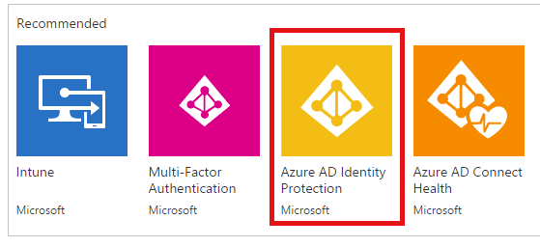
Azure AD Identity Protection
Protéger l’organisation contre les comptes compromis, les attaques d'identité et les problèmes de configuration.
Obtenir une vue consolidée des menaces et vulnérabilités d'identité.
Recevoir des notifications de nouveaux risques sur les identités, effectuer les mesures correctives recommandées et automatiser les réponses futures avec les politiques d'accès conditionnel.

Slide 16
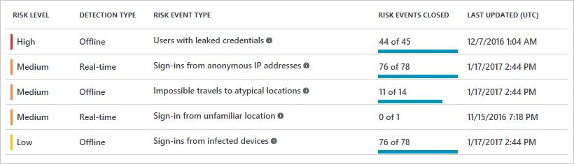
Azure AD Risk Events
Informations d'identification liées à d’autres paramètres
Connexions à partir d'adresses IP anonymes
Temps de trajets impossible vers des endroits atypiques
Connexions à partir d'endroits inhabituels
Connexions à partir d'appareils infectés
Connexions à partir d'adresses IP avec activité suspecte
Chaque action suspecte détectée est stockée dans un dossier appelé événement à risque

Slide 17
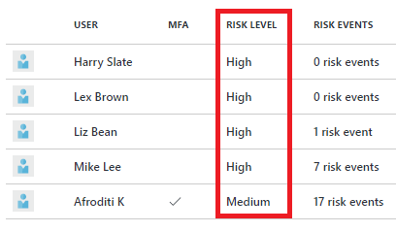
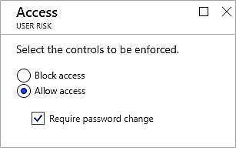
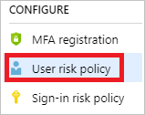
User Risk Policy
Appliqué aux connexions utilisateur
Répond automatiquement en fonction du niveau de risque d'un utilisateur spécifique
Fourni la condition (niveau de risque) et l'action (bloquer ou permettre)
Utiliser un seuil élevé pendant le déploiement de la stratégie
Utiliser un seuil bas pour une plus grande sécurité

Slide 18
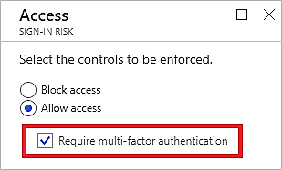
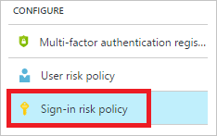
Sign-In Risk Policy
Appliqué à tous les trafics et connexions d’un navigateur muni d'une authentification moderne
Répondre automatiquement à un niveau de risque spécifique
Fournir la condition (niveau de risque) et l'action (bloquer ou permettre)
Associer les stratégies à des utilisateurs spécifiques - omettez certains types d'utilisateurs

Slide 19
Bonnes pratiques
Centralisez votre gestion de des identités
Activer une connexion unique (SSO)
Déployer une stratégie de mots de passe
Appliquer MFA pour les utilisateurs
Utiliser le contrôle d'accès basé sur les rôles (RBAC)
Contrôler les emplacements des ressources du gestionnaire des ressources
Guidez les développeurs à tirer parti des capacités d'identité pour les applications SaaS
Surveiller activement les activités suspectes

Slide 20
Leçon 03: Self-Service Password Reset (SSPR)

Slide 21
Aperçu de la leçon
Self-Service Password Rest
Méthodes d’authentification SSPR
Enregistrement SSPR
Comparaison SSPR et MFA
Notes:
Lesson overview

Slide 22
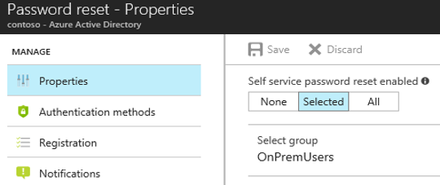
Configurer Self-Service Password Reset
Détermine qui pourra utiliser SSPR
Réduisez votre sélection à des groupes spécifiques avant de déployer plus généralement
Notes:
Azure Administrator accounts will always be able to reset their passwords no matter what this option is set to.

Slide 23
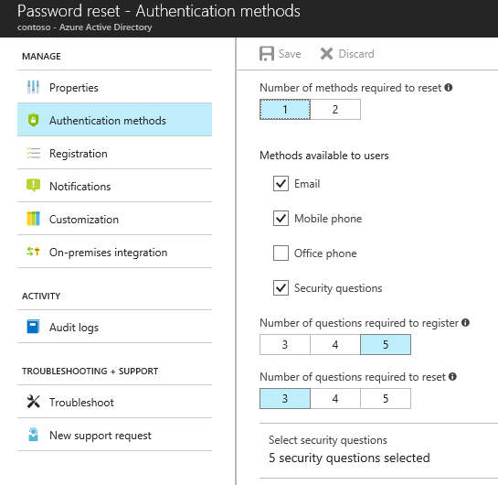
Méthodes d’authentification pour Password Reset
Choisissez le:
  Nombre de méthodes d'authentification requises pour réinitialisation d'un mot de passe
  Nombre de méthodes d'authentification disponibles pour les utilisateurs
Les méthodes d'authentification comprennent :
  Notification par e-mail
  Texte ou code envoyé au téléphone
  Nombre de questions de sécurité pour s’enregistrer et combien doivent être correctement répondus

Slide 24
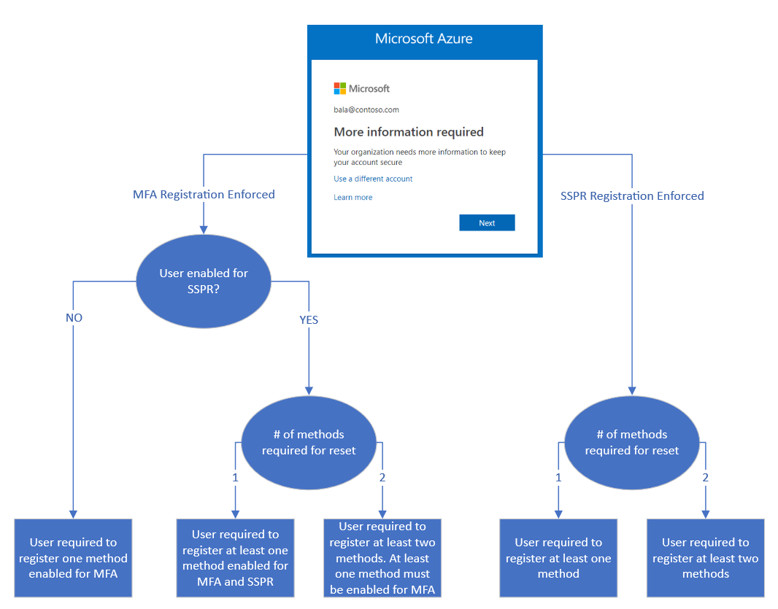

SSPR Registration
Vous pouvez obliger SSPR pour les utilisateurs
Deux modes : interrompre et gérer
MFA et SSPR utilisent maintenant le même processus d'enregistrement
Notes:
For more information, you can see:
Video - Deploying self-service password reset | Azure Active Directory - https://www.youtube.com/watch?v=Pa0eyqjEjvQ
Interrompre : l’enregistrement se fait via un assistant se déclenchant lors du sign-in
Gérer : Paramètres de profil que l’utilisateur gère de lui-même

Slide 25
Comparaison SSPR et MFA
Authentication Method | Usage
Password | MFA and SSPR
Security questions | SSPR Only
Email address | SSPR Only
Microsoft Authenticator app | MFA and Public Preview for SSPR
SMS | MFA and SSPR
Voice call | MFA and SSPR
App passwords | MFA only in certain cases
Notes:
✔️ Your Azure AD password is considered an authentication method. It is the one method that cannot be disabled.

Slide 26
Lesson 04: Lab and Review Questions
Notes:
Pick the lab(s) most appropriate for your audience.

Slide 27
Lab – Azure AD Identity Protection
Adatum Corporation wants to take advantage of Azure AD Premium features for Identity Protection
  Exercise 0. Prepare the environment
  Exercise 1. Implement Azure MFA
  Exercise 2. Implement Azure AD Identity Protection
  Lab time: 60 minutes

Slide 28
Lab – Self-Service Password Reset
Adatum Corporation wants to take advantage of Azure AD Premium features for Self-Service Password Reset
  Exercise 1. Manage Azure AD users and groups
  Exercise 2. Manage Azure AD-integrated SaaS applications.
  Lab time: 60 minutes

Slide 29
Module Review Questions
Notes:
As you have time go through the Module Review questions in the student materials.

